Slide 1
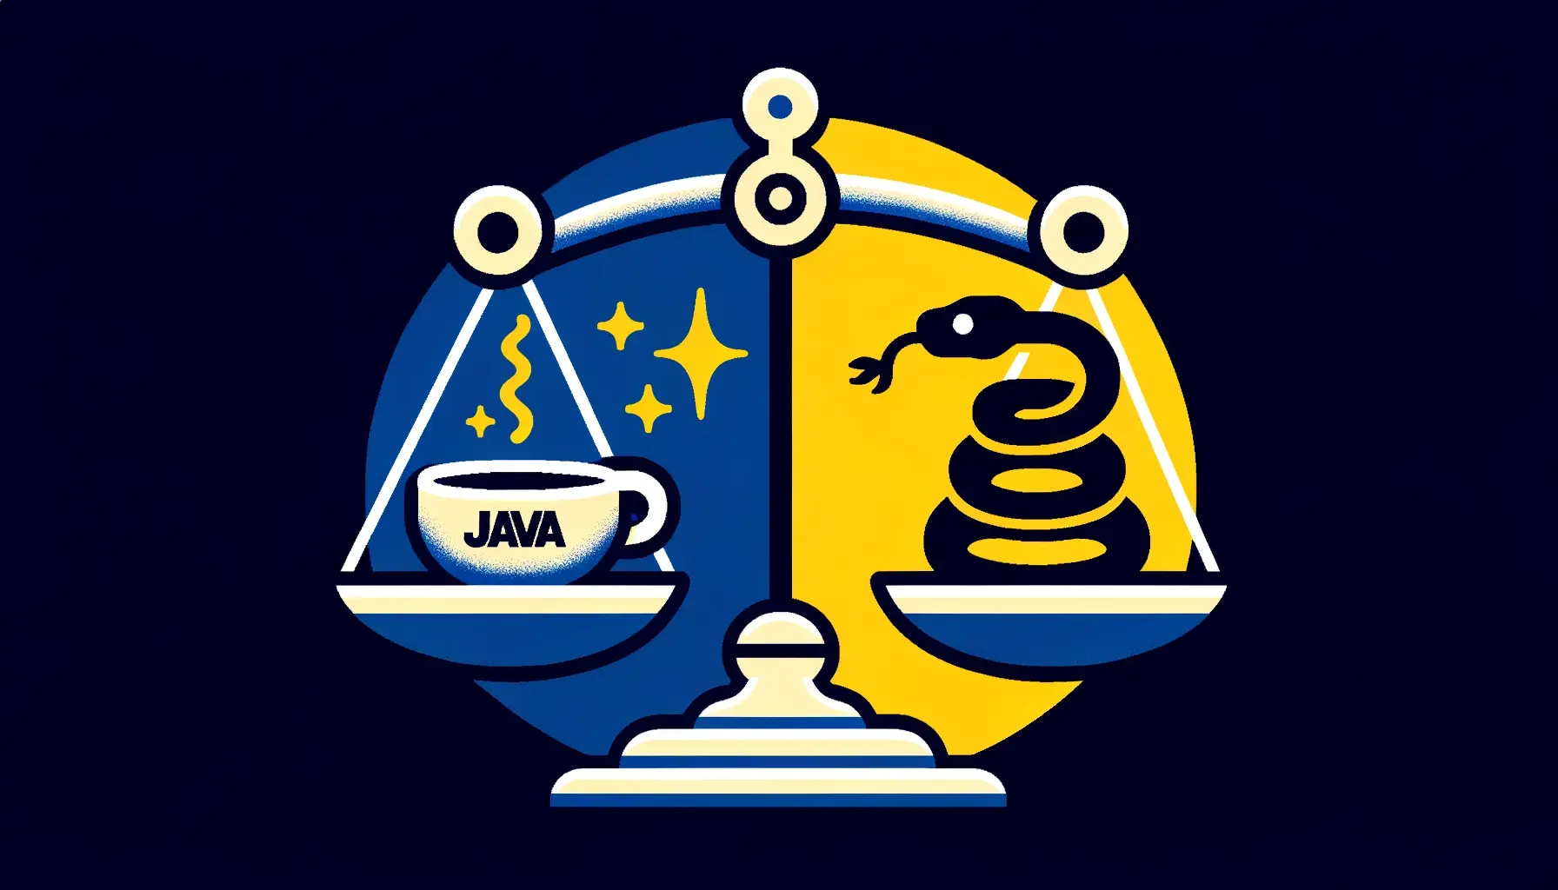
PYTHON VS JAVA

Slide 2
DIFFERENCE ENTRE JAVA ET PYTHON
INTRODUCTION
HISTORIQUE
CARACTERISTIQUES DES LANGAGES
COMPARAISONS DES FONCTIONNALITÉS
CAS D'UTILISATION
AVANTAGES ET INCONVENIENTS
PERFORMANCE ET EFFICACITÉ
SOURCES ET LIENS SUPPLEMENTAIRES

Slide 3
INTRODUCTION
PRESENTATION DES LANGAGES DE PROGRAMMATION
Java
Développé par Sun Microsystems en 1995
Langage orienté objet, compilé, typé statiquement
Python
Créé par Guido van Rossum en 1991
Langage interprété, typé dynamiquement, syntaxe simple
Excellente performance, portabilité grâce à la JVM, vaste écosystème de bibliothèques
Facilité d'apprentissage, développement rapide, écosystème riche pour la science des données et l'IA
Applications d'entreprise, développement mobile (Android), systèmes embarqués
Science des données, intelligence artificielle, développement web, automatisation

Slide 4
INTRODUCTION
IMPORTANCE DE LA COMPARAISON
Choix Éclairé
Comprendre les langages de programmation aide les développeurs à aligner leurs compétences avec les exigences des projets, influençant ainsi leur succès professionnel
Adaptation aux Tendances
Savoir quel langage privilégier permet aux développeurs de rester compétitifs sur le marché, avec Python en forte croissance dans l'intelligence artificielle et Java restant vital pour la stabilité en entreprise
Facilitation de l'Apprentissage
La connaissance des différences entre Java et Python enrichit la formation des étudiants en informatique, les préparant à divers défis techniques futurs

Slide 5
HISTORIQUE
JAVA
Origines et Développement
Objectifs et Caractéristiques
Portabilité : Slogan "Write Once, Run Anywhere" permettant l'exécution sur n'importe quelle plateforme avec une JVM (Java Virtual Machine).
Projet Oak : Développé par Sun Microsystems sous la direction de James Gosling et son équipe, débutant en 1991 pour contrôler des appareils numériques.
Changement de Nom : Renommé Java en 1995 en raison d'une marque déposée existante pour "Oak".
Simplicité et Robustesse : Syntaxe simplifiée par rapport à C++, sans pointeurs ni héritage multiple.
Lancement et Adoption
Lancement Public : Java a été lancé le 23 mai 1995, avec la version 1.0a, et a gagné en popularité grâce à son intégration dans les navigateurs web.
Évolution
Java a évolué avec plusieurs versions majeures, introduisant de nouvelles fonctionnalités. En 2009, Oracle a acquis Sun Microsystems, prenant le contrôle de Java, qui est devenu l'un des langages les plus utilisés au monde.

Slide 6
HISTORIQUE
PYTHON
Origines de Python
Date de création : Fin des années 1980, en 1989
Lieu de développement : Centrum voor Wiskunde en Informatica (CWI), Amsterdam.
Inspiration
Langage ABC pour la syntaxe et Modula-3 pour la gestion des exceptions
Évolution et Popularité
Python a évolué pour devenir l'un des langages les plus populaires, utilisé dans divers domaines tels que le développement web, l'automatisation, la science des données et l'intelligence artificielle.
Le nom "Python" provient de la série télévisée britannique Monty Python, un choix pour son caractère court et unique.
Python est un langage open source avec une large communauté qui continue de l'améliorer.
En 2001, la Python Software Foundation (PSF) a été fondée pour gérer le développement du langage et promouvoir son utilisation.
Première version publique : Version 0.9.0, publiée en février 1991 sur le forum Usenet alt.sources, incluant des fonctionnalités comme les types de données, les exceptions et les fonctions.

Slide 7
CARACTERISTIQUES DES LANGAGES
CARACTERISTIQUES |  | JAVA | PYTHON
LANGAGE | Interpreté |  | Combine compilation et interprétation, permettant une bonne portabilité.
 | Compilé | Le code source est transformé en bytecode, exécuté par la machine virtuelle Java (JVM), ce qui assure une exécution rapide.
TYPAGE | Dynamique |  | Les types de variables sont déterminés à l'exécution, offrant flexibilité mais pouvant entraîner des erreurs.
 | Statique | Les types de variables doivent être définis lors de la déclaration, permettant une vérification des types à la compilation.
SYNTAXE | Simple et lisible |  | Conçue pour être intuitive, facilitant l'apprentissage et l'utilisation, notamment en science des données.
 | Syntaxe plus complexe | Nécessite des déclarations explicites et une gestion rigoureuse des structures de contrôle, rendant le langage moins accessible aux débutants.

Slide 8
COMPARAISONS DES FONCTIONNALITÉS
Portabilité et compatibilité
Java : Très portable grâce à la machine virtuelle Java (JVM) permettant d'exécuter le code sur n'importe quelle plateforme sans modification.
Python : Également portable, mais dépend davantage de l'environnement d'exécution et des bibliothèques, ce qui peut entraîner des problèmes de compatibilité.
Gestion de la mémoire
Java : Utilise un système de garbage collection (GC) qui automatise la gestion de la mémoire, réduisant les fuites mémoire mais pouvant introduire des pauses dans l'exécution.
Bibliothèques et outils disponibles
Java : Possède un large éventail de bibliothèques pour les applications d'entreprise (Spring) et mobiles (Android), souvent perçues comme plus structurées et robustes pour des projets à long terme.
Python : Offre également un vaste écosystème avec des bibliothèques pour le développement web (Django, Flask), l'analyse de données (Pandas, NumPy), et le machine learning (TensorFlow, Scikit-learn), favorisant une rapidité de développement.
Python : Dispose également d'un garbage collector, mais peut être moins performant dans la gestion de la mémoire, surtout pour des applications intensives. Python étant interprété, il peut consommer plus de mémoire.

Slide 9
CAS D’UTILISATION
JAVA
Développement d'Applications Entreprises
Les entreprises utilisent Java pour développer des applications de gestion des stocks qui permettent de suivre les niveaux de stock des produits.
Systèmes financiers
Utilisé pour développer des systèmes de trading haute fréquence et des applications bancaires en ligne, garantissant la sécurité des transactions financières.
Développement mobile
Utilisé pour le développement d'applications Android, permettant la création d'interfaces utilisateur interactives et la gestion des activités.
Internet des Objets (IoT)
Utilisé pour faciliter la connectivité entre objets intelligents. Des solutions IoT dans la domotique ou l'agriculture intelligente exploitent Java pour offrir des fonctionnalités avancées.
Éducation et Recherche
De nombreuses institutions utilisent Java comme langage principal dans leurs cours en raison de sa facilité d'apprentissage. Des applications de simulation en physique ou biologie sont souvent développées en Java.

Slide 10
CAS D’UTILISATION
PYTHON
Développement Web
Automatisation et Scripting
Data Science et Machine Learning
Utilisé avec des Framework comme Django et Flask pour créer des applications web robustes
Idéal pour automatiser des tâches répétitives comme l'envoi d'e-mails ou la gestion de fichiers. Il remplace efficacement les scripts shell.
Langage privilégié pour l'analyse de données avec des bibliothèques comme Pandas et NumPy. Utilisé également dans le développement d'algorithmes de machine learning
Web Scraping
Permet l'extraction de données de sites web.
Développement de Jeux
Utilisé avec Pygame pour créer des jeux vidéo

Slide 11
AVANTAGES ET INCONVENIENTS
JAVA
Portabilité : Java permet d'exécuter des applications sur n'importe quelle plateforme avec le JRE, favorisant la compatibilité. Richesse des bibliothèques : Un large écosystème de bibliothèques et d'API facilite le développement et la réutilisation du code. Sécurité : Intègre des fonctionnalités de sécurité robustes, idéal pour les applications sensibles. Communauté active : Une grande communauté offre un soutien, des ressources et de la documentation. Programmation orientée objet : Favorise l'organisation, la modularité et la réutilisation du code. Multithreading : Permet l'exécution simultanée de plusieurs tâches, optimisant les performances.
Code verbeux : La syntaxe peut être complexe et difficile à lire, augmentant le risque d'erreurs. Performances relatives : Moins réactif que certains langages natifs en raison de l'utilisation d'une machine virtuelle. Complexité d'apprentissage : Une courbe d'apprentissage plus raide par rapport à d'autres langages modernes. Surcharge de performances : Consommation mémoire plus élevée, ce qui peut poser problème sur des appareils limités. Temps d'exécution plus longs : Les applications peuvent avoir des temps d'exécution plus longs comparés à celles écrites dans des langages compilés.

Slide 12
AVANTAGES ET INCONVENIENTS
PYTHON
Facilité d'apprentissage : Syntaxe claire et concise, idéale pour les débutants. Open-source : Gratuit à utiliser et à distribuer, avec une communauté active. Portabilité : Code exécutable sur différentes plateformes sans modifications. Richesse des bibliothèques : Large éventail de bibliothèques et Framework pour divers domaines (web, science des données, IA). Typage dynamique : Simplifie le codage en évitant les déclarations explicites de types.
Vitesse d'exécution : Généralement plus lent que les langages compilés comme C ou Java. Limitations mobiles : Moins adapté pour le développement d'applications mobiles. Gestion des erreurs : Typage dynamique pouvant entraîner des erreurs d'exécution non détectées à l'avance.

Slide 13
PERFORMANCE ET EFFICACITÉ
JAVA
Performance
Compilateur Just-In-Time (JIT) : Optimise le bytecode en le traduisant en code machine natif avant l'exécution, rivalisant avec des langages compilés.
Optimisation dynamique : La JVM ajuste le code en temps réel grâce au profiling, améliorant ainsi la vitesse d'exécution.
Gestion de la mémoire : Le garbage collector minimise les fuites de mémoire et optimise l'utilisation des ressources, maintenant des performances élevées.
Efficacité
Programmation orientée objet : Favorise la modularité et la réutilisation du code, facilitant le développement et la maintenance des applications.
Contrôle de la concurrence : Mécanismes de synchronisation robustes permettant une gestion efficace des threads, améliorant le traitement simultané des tâches.
Écosystème riche : Framework comme Spring et Hibernate simplifient le développement d'applications évolutives et performantes.

Slide 14
PERFORMANCE ET EFFICACITÉ
PYTHON
Améliorations des versions récentes
Python 3.11 est jusqu'à trois fois plus rapide que la version 3.8, grâce à des améliorations dans la gestion des types et l'optimisation de l'interpréteur
Python 3.11 et 3.12 ont déjà montré des gains de performance notables, avec des augmentations allant jusqu'à 25% par rapport à Python 3.10, et certaines applications observant des améliorations allant jusqu'à 60% selon les charges de travail
Techniques d'optimisation
Compilateurs Just-In-Time (JIT) : Bien que le JIT soit encore en développement, il promet d'apporter des améliorations significatives dans les versions futures.
Générateurs : L'utilisation de générateurs optimise la mémoire lors du traitement de grandes quantités de données.
Python 3.14 continue d'améliorer les performances observées dans les versions précédentes, avec des optimisations comme les super instructions qui fusionnent des instructions bytecode, réduisant le coût d'exécution.
Fonctions natives et modules spécialisés : L'utilisation de fonctions intégrées et de bibliothèques comme NumPy et Pandas reste cruciale pour maximiser l'efficacité.
Gestion de la mémoire
Optimisation du ramasse-miettes (GC) : Des heuristiques améliorées pour le GC permettent une collecte plus efficace des références cycliques, réduisant les temps d'arrêt.
Réduction de la taille des objets : Les efforts pour diminuer la taille des objets améliorent l'accès aux variables et augmentent les performances globales.

Slide 15
SOURCES ET LIENS SUPPLEMENTAIRES
SOURCES
expertime.com/blog/a/python-vs-java/ ionos.fr/digitalguide/sites-internet/developpement-web/python-vs-java/ brightdata.fr/blog/donnees-web/java-vs-python snaplogic.com/fr/glossary/python-vs-java-performance fr.bitdegree.org/tutos/python-vs-java ionos.fr/digitalguide/sites-internet/developpement-web/python-vs-java/ pulsion.co.uk/blog/java-vs-python/ zdnet.fr/lexique-it/le-langage-type-fort-ou-faible-interprete-ou-compile-une-definition-39926151.htm techblog.deepki.com/typage-en-python/ gayerie.dev/docs/python/python3/introduction.html datascientest.com/types-de-variables-en-python-si-on-clarifiait-la-dynamique
lms.fun-mooc.fr/asset-v1:UCA+107001+session02+type@asset+block@python_mooc.pdf simplilearn.com/tutorials/java-tutorial/java-vs-python
svitla.com/blog/python-vs-java/ geeksforgeeks.org/history-of-python/ en.wikipedia.org/wiki/Python_(programming_language)

Slide 16
SOURCES ET LIENS SUPPLEMENTAIRES
LIENS
imaginarycloud.com/blog/python-vs-java linkedin.com/pulse/chapter-1-introduction-programming-java-python-shreejit-jadhav jaydevs.com/python-vs-java/

Slide 17
MERCI
POUR VOTRE
ATTENTION
Présentation SANGARÉ MOUSTAPHA

